Slide 1
Spijsverteringskanaal

Slide 2
Spijsverteringsorganen:
Mondholte
Keelholte (Farynx)
Slokdarm (oesophagus)
Maag ( ventriculus, gaster)
Dunne darm (enteron) – twaalfvingerige darm (duodenum)
- nuchtere darm ( jejunum)
- kronkeldarm ( ileum)
Dikke darm ( colon) – blindedarm met wormvormig aanhangsel (appendix)
- karteldarm (opstijgend, dwarsverlopend,dalend, S-vormig
deel)
- endeldarm (rectum)

Slide 3
Mondholte
Drie structuren van belang bij spijsvertering :
Speekselklieren : oorspeekselklier, ondertongspeekselklier, onderkaakspeekselklier.
Tong
Gebit
Notes:
Per etmaal wordt er 1-1,5 liter speeksel afgescheiden. Speeksel bevat water, slijm en het speekselenzym amylase. Amylase begint met de vertering van zetmeel. De hoeveelheid speeksel is afhankelijk van het voedsel, bv bij bitter voedsel wordt er meer speeksel geproduceerd waardoor er verdunning optreedt. Speekselaanmaak wordt gestimuleerd door bv ruiken en zien van voedsel, reflexen, wordt geremd door bv stress of slecht humeur.
Tong-> meehelpen bij kauwen, kneden en doorslikken voedsel, reinigt het gebit en bevat de smaakzintuigen.
Gebit -> 32 gebitselementen.

Slide 4
Keelholte (Farynx)
Buisvormige ruimte achter de neusholte en mondholte
Staat links en rechts d.m.v. buis van Eustachius in verbinding met middenoor
Tijdens slikken : Huig sluit neusholte af
Strotklepje sluit luchtpijp af.

Slide 5
Slokdarm ( oesophagus)
Transportbuis van keelholte naar maag
25 cm
Peristaltische bewegingen
Transport van een spijsbrok duurt ongeveer 10 sec.

Slide 6
Maag (ventriculus, gaster)
3 functies: - tijdelijke opslagplaats voor voedsel
- mengen, kneden en transport van voedsel door peristaltische bewegingen.
- vertering van voedsel doordat de maagsapklieren maagsap afscheiden.
Nervus vagus (zwervende zenuw) deze zenuw stimuleert de maagsapafscheiding en de maagperistaltiek.
Hormonale regeling komt tot stand als het voedsel met de maagwand in contact is gekomen, stimuleert aanmaak gastrine-> stimuleert maagsapsecretie = afgifte maagsap

Slide 7
Maagsap bestaat uit :
Water : oplosmiddel en transportmiddel
Slijm : glijmiddel, beschermt maagwand tegen inwerking zoutzuur
Zoutzuur : zorgt voor een zuur milieu, een vereiste voor het eiwitsplitsend enzym pepsine. Zoutzuur heeft ook een bacterie en schimmeldodende werking.
Enzymen : Pepsine zorgt voor vertering eiwitten
Intrensic Factor : zorgt voor de bescherming van B12 waardoor het opgenomen wordt in het bloed.
Notes:
Pepsine werkt het beste wanneer de PH ongeveer 2 is.

Slide 8
Door de peristaltiek komt het voedsel bij de
Maagportier = pylorus, die dan verslapt en het voedsel in gedeeltes doorschuift naar de twaalfvingerige darm.
Maaglediging staat bekend als :
Maagportierreflex = pylorusreflex
Notes:
Maagportier sluit zich dan weer en wanneer de zure spijsbrok geneutraliseerd is door het pancreassap ontspant de kringspier zich weer.

Slide 9
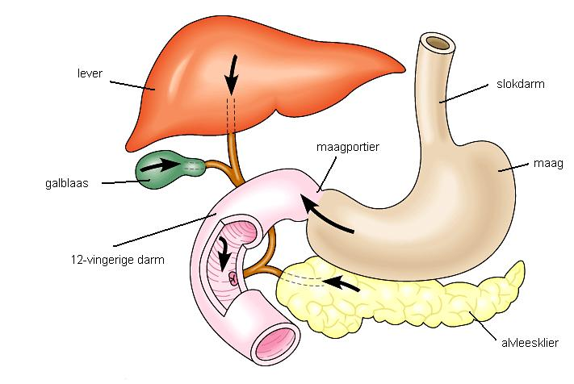
Dunne darm : 3 delen :
Twaalfvingerige darm ( duodenum)
In de twaalfvingerige darm monden de afvoergangen van de galblaas en de alvleesklier uit.
Notes:
3 delen van de dunne darm: duodenum, nuchtere darm=jejunum en kronkeldarm= ileum.De gal van de galblaas neutraliseert de zure voedselmassa, die uit de maag afkomstig is en brengt de vetten in deze voedselmassa in fijn verdeelde toestand; de vetten worden geëmulgeerd.
Het door de alvleesklier afgescheiden sap bevat drietal enzymen (amylase, lipase en trypsine). Amylase breekt zetmeel af tot glucose; lipase splitst de vetmoleculen in glycerol en vetzuren; trypsine breekt de peptiden af tot aminozuren. Glucose en aminozuren worden via de darmwand in de bloedbaan opgenomen en via de poortader naar de lever vervoerd.

Slide 10
Nog een taak van de dunne darm :
Resorptie = opname van voedingsstoffen in bloed en lymfevaten. ( ook medicatie)
Groot oppervlakte vereist
Totale lengte is 6 meter, oppervlakte tot 120 m2, dit komt door de darmplooien, hierop bevinden zich de darmvlokken
Opgenomen voedingsstoffen worden via de poortader naar de lever getransporteerd.

Slide 11
Dikke darm :
Ongeveer 1,5 meter lang
Onverteerbaar materiaal wordt ingedikt door resoptie vocht.
Leven veel bacteriën die zorgen voor rotting en gistprocessen
Enkele bacteriën maken vit. K (bloedstolling)
Ontlasting wordt naar endeldarm (rectum) getransporteerd
Blinde darm (caecum) is gedeelte wat onder de uitmonding v.d dikke darm ligt
Wormvormig aanhangsel aan de blinde darm, is ook bekend als appendix

Slide 12
Lever (hepar)
Grootste inwendige orgaan
Wordt beschouwd als de “centrale” van de stofwisseling
Stofwisselingsfunctie – eiwitstofwisseling, lever maakt uit aminzuren eiwitten voor zichzelf, maakt ook eiwitten voor bloedplasma.
- vetstofwisseling, bouwt met vetzuren de lichaamsvetten op, kan cholesterol produceren
-koolhydraatstofwisseling, zet fructose en galactose om in glucose, zet glucose om tot glycogeen onder invloed van insuline.
Notes:
Bloedrijk orgaan doordat niet alleen het zuurstofarme (voedselrijke bloed) uit de poortader maar ook zuurstofrijke bloed uit de leverslagader (zijtak aorta) ontvangt. Daarnaast nog buizenstelsel, de galcapillairen die zich verenigen tot de galwegen, hierlangs wordt de gal naar de galblaas vervoerd.

Slide 13
lever
Galproductie
Ontgiftende werking
Opslag van vitamines-> A, B1, B12 en D, ook ijzer wordt opgeslagen

Slide 14
Buikvlies (peritoneum)
Binnenbekleding van de buikwand
Ook veel organen omgeven door laagje buikvlies
Heeft bekledende en ophangfunctie
Buikvliesontsteking = peritonitis

Slide 15
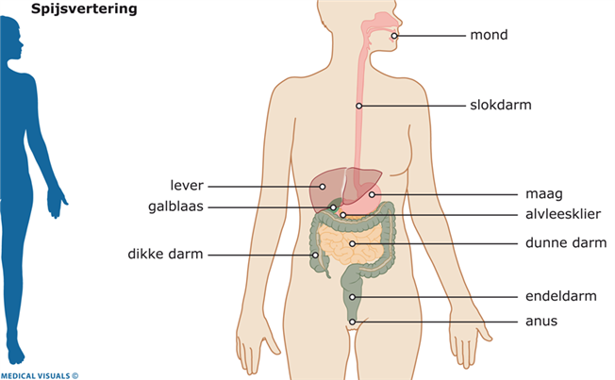
Het hele spijsverteringskanaal met uitzondering van de slokdarm bevindt zich in de buikholte (abdomen).
De afgrenzing tussen abdomen en thorax (borstholte) wordt gevormd door het diafragma (middenrif).

Slide 16
http://www.biodesk.nl/vertering/puzzel-verteringsstelsel.php
http://www.biodesk.nl/vertering/puzzel-mond-_en_keelholte.php

